Slide 1

Әдебиеттік оқу сабағы
2 “А” сыныбы
Тақырыбы:
«Жолбарыс пен түлкі»
(ертегі)
Бастауыш сынып мұғалімі:А.С.Калиакбарова

Slide 2

Психологиялық
дайындық

Slide 3

Жарқырап күн де ашылды,
Айналаға нұр шашылды.
Қайырлы күн!
Біз көңілді баламыз,
Қайырлы күн!
Сәлемдесіп аламыз.
Мақсатымыз - білім алу,
Міндетіміз - еңбектену

Slide 4
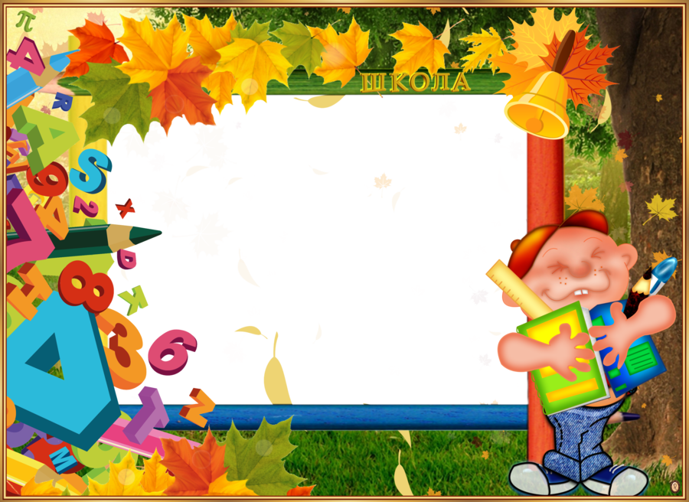

Біз білімді баламыз,
Күнде бестік аламыз.
Жалқаулықты тастаймыз,
Жаңа сабақ бастаймыз.

Slide 5

Үйге берілген тапсырманы тексеру
Оқулық 22-23 бет.Жұмыстың жылуы
өлеңін түсініп,мәнерлеп
оқып келу

Slide 6

Сабақ мақсаты:
2.1.2.1- шығарманың мазмұнын дайын жоспар бойынша немесе өз сөзімен мазмұндау, үзіндісін мазмұндау, сахналау
2.2.6.1 - кейіпкердің сыртқы келбетін сипаттау, мінез-құлқы мен іс-әрекетін бағалау

Slide 7
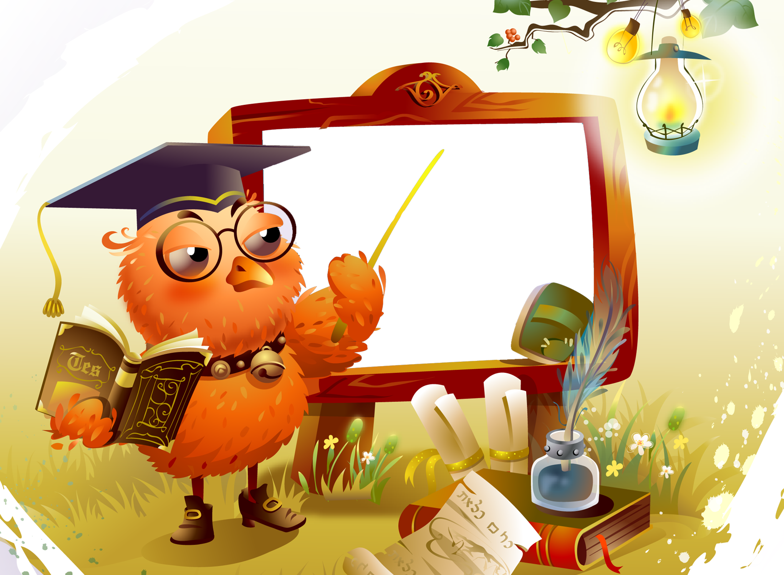
Сабақтың көрнекілігі: слайд, аңдардың суреттері ,музыка.
Сабақтың әдіс-тәсілдері: сұрақ-жауап,топпен жұмыс,рөлге бөліп ,мәнерлеп оқу,диалог құрау.

Slide 8

Сабақтың барысы:
Ұйымдастыру кезеңі.
Топқа бөлу: аңдардың суреттері арқылы

Slide 9
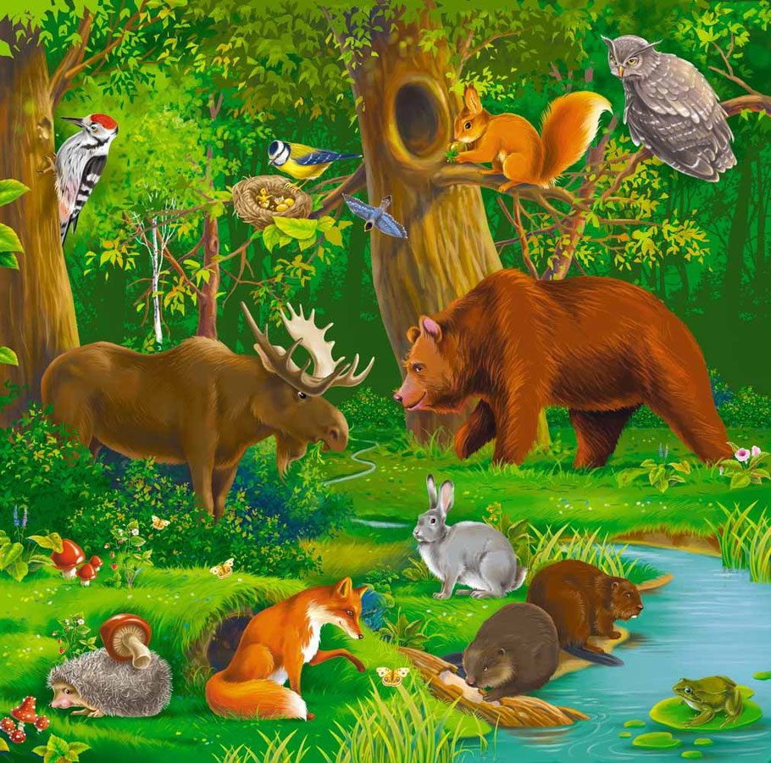

ОРМАН ІШІНЕ САЯХАТ

Slide 10
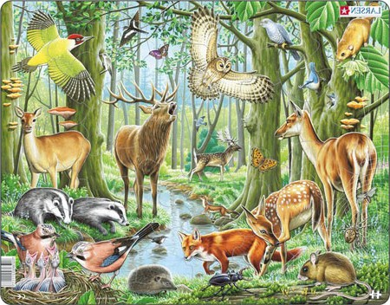

Slide 11
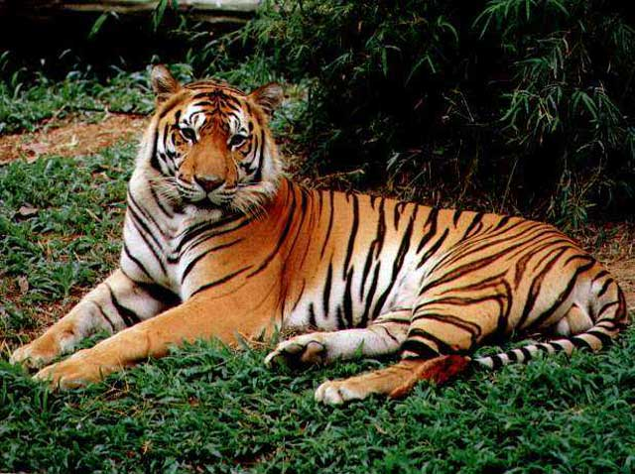

Slide 12
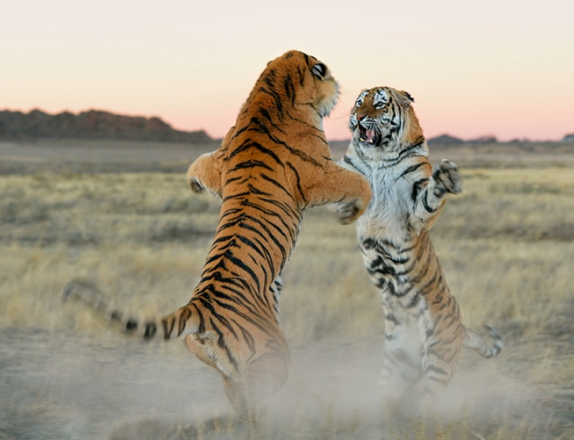

Slide 13
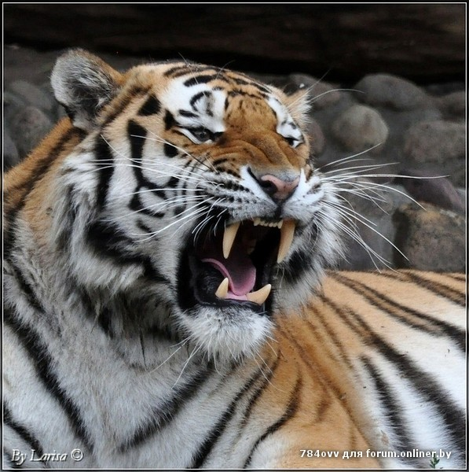

Slide 14
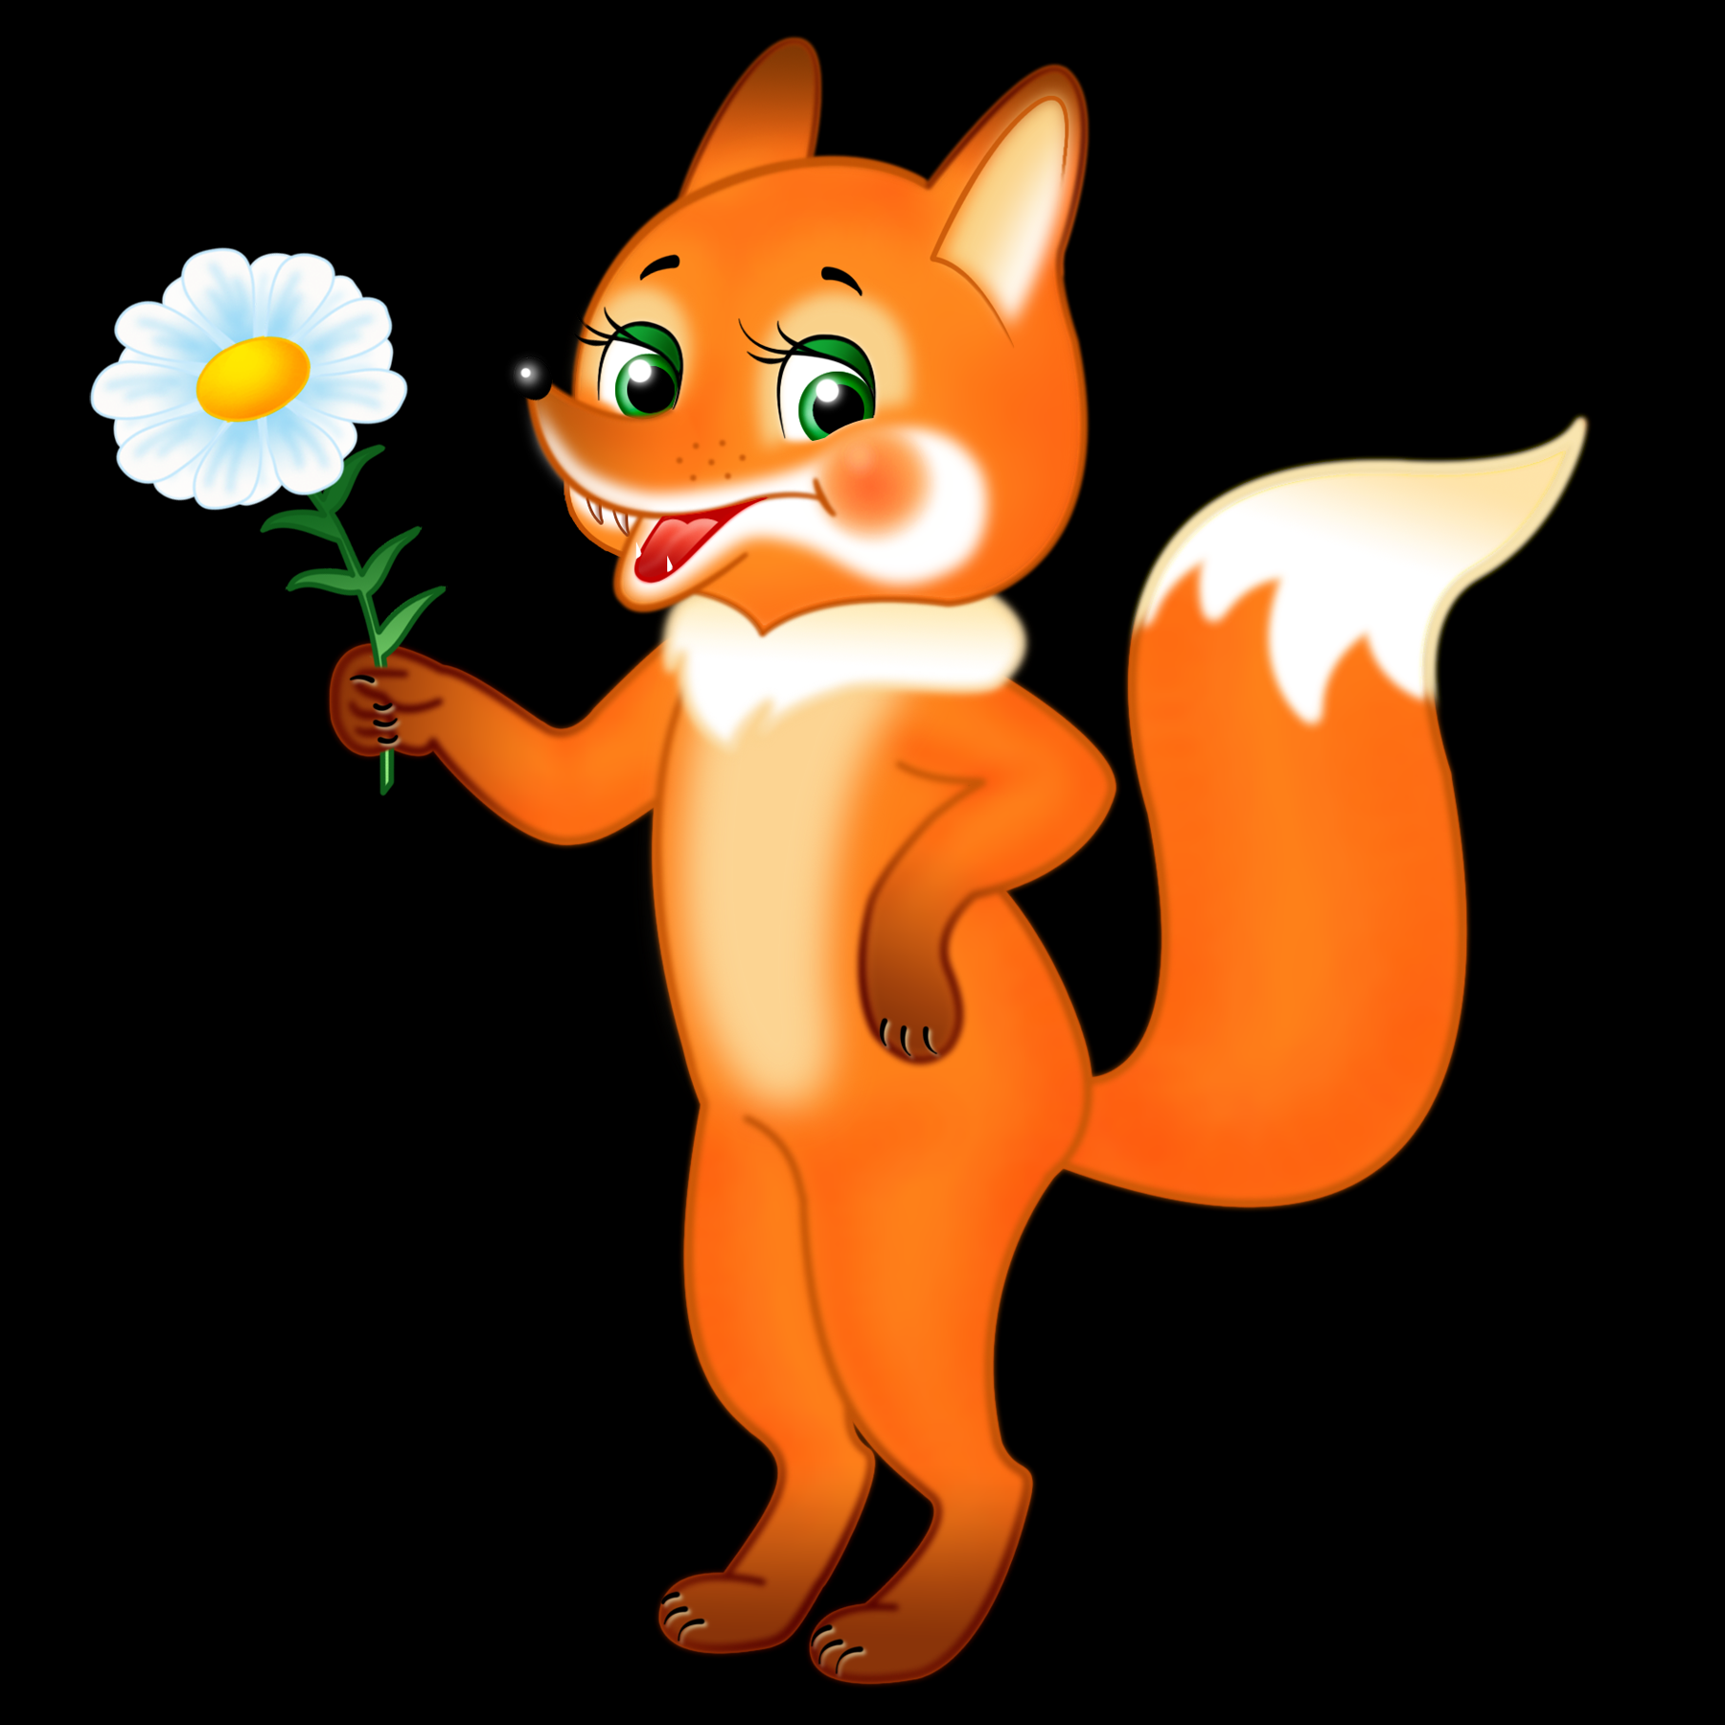

Slide 15
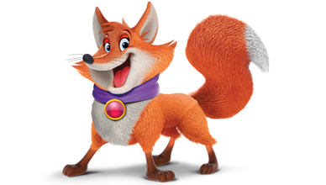

Slide 16
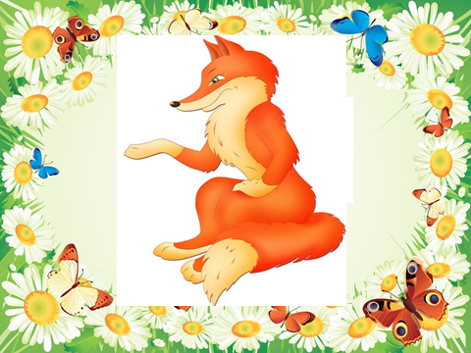

Slide 17

1-тапсырма.
-Балалар тапсырма жазылған қағазды алып, сондағы тапсырма бойынша жұмыс жасайсыңдар.
І топ
Жолбарыс туралы мәлімет жинақтау.
ІІ топ
Түлкі туралы мәлімет жинақтау.
ІІІ топ
Адам бойындағы қасиеттерді жинақтау

Slide 18
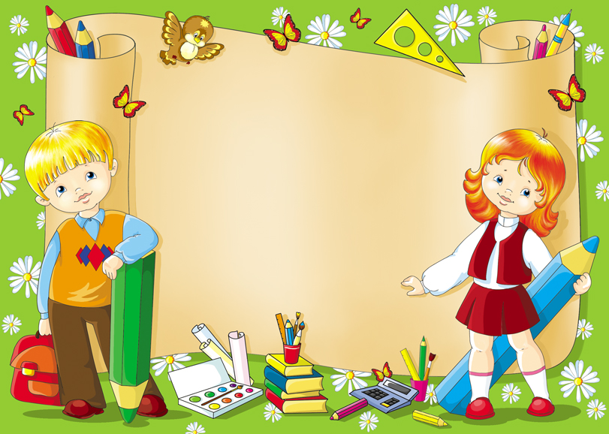
Мағынаны ашу
Жақсы, ендеше барлық топ дайын болса топтың тапсырмаларын тыңдайық?
Ендеше қалай ойлайсыңдар бүгінгі сабағымыз не туралы болмақ?
Ой шақыру
-- Дұрыс біз бүгін Асқар Лекеровтың желісімен аударылған «Жолбарыс пен түлкі» ертегісімен танысамыз.

Slide 19
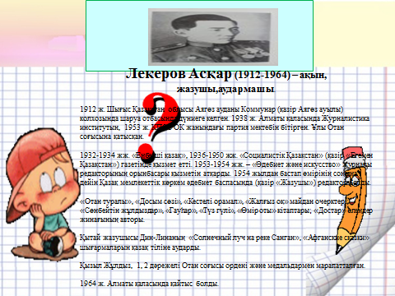

Slide 20
Оқулықпен жұмыс
оқулығымыздың
24-25 ,дәптеріміздің12 бетін ашайық

Slide 21
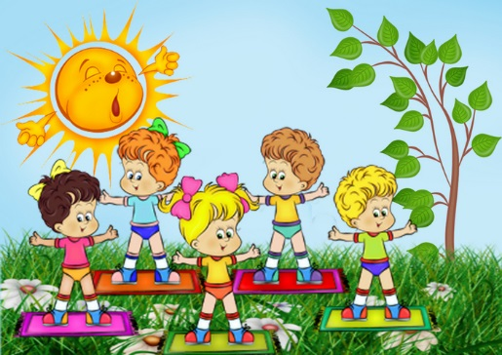


Slide 22
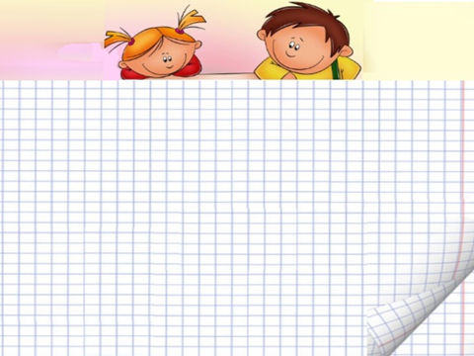
2- тапсырма.
«Ақылыңа ақыл қос»
Ауырып ем іздегенше,
Ауырмайтын жол ізде
Нақыл сөзінің мағынасын әрқайсысын өз түсініктерің бойынша айтып көріңдерші.
-Оқушылар жауабын тыңдап, ойларын толықтырып дәптерлеріне жазғызу.

Slide 23

3-тапсырма.
Балалар келесі тапсырманы да мұқият тыңдап алыңдар. Оқушыларға ертегіні оқып беру,Әр топ ертегіні рөлге бөліп,мәнерлеп оқисыңдар.
Келесі топ: суретке қарап жолбарыс пен түлкі арасында диалог құрайсыңдар, ал келесі топ оқушыларым сендер осы оқиғаны ортаға шығып сахналап көрсетесіңдер. Тапсырма түсінікті болса бастаймыз……

Slide 24

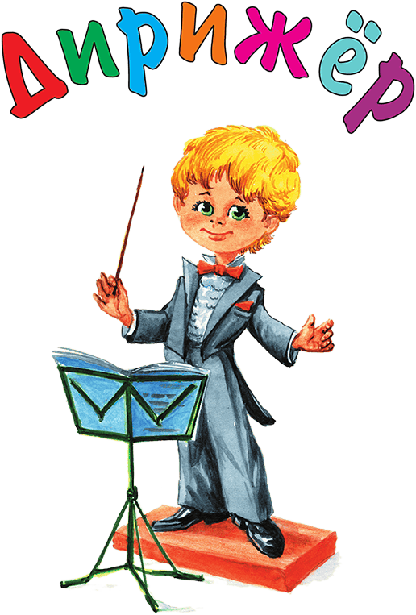
ОЙЫН сабақты пысықтау
ҚАЗАҚША?
РУССКИЙ ?
ENGLISH ?

Slide 25

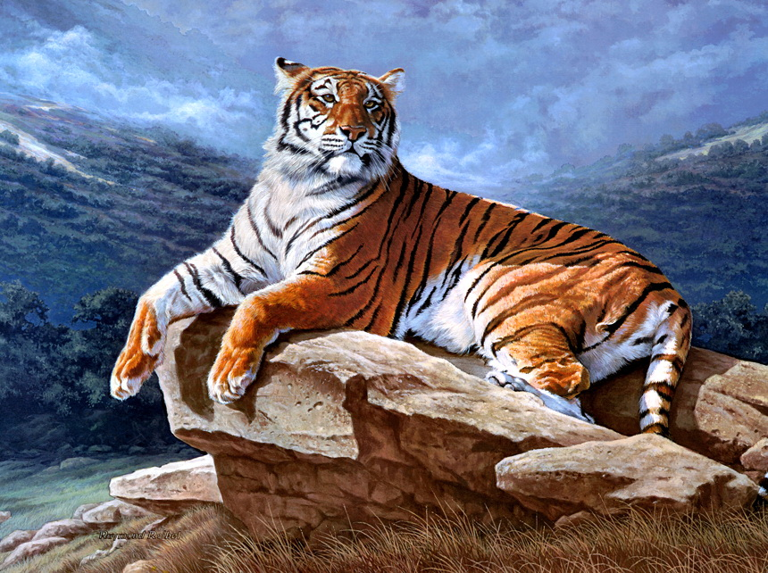
ЖОЛБАРЫС тигр tiger

Slide 26
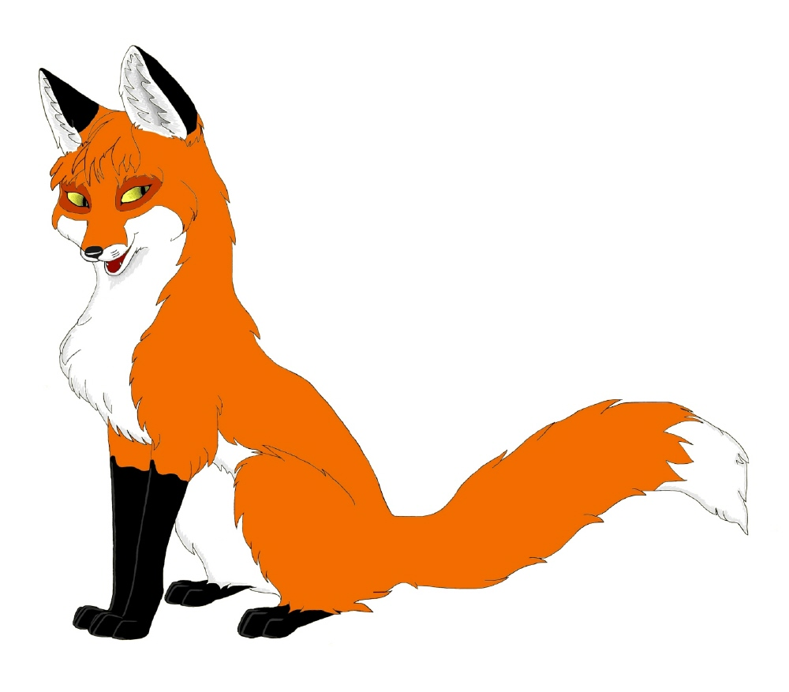
ТҮЛКІ ЛИСА FOX

Slide 27


Білім кілті әрдайым жандарыңыздан табылсын!

Slide 28
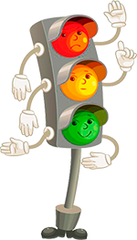
«Өз жетістігіңді баға»
Білдім, бірақ түсіндіре алмаймын
Білдім, және білгім келеді
Көп нәрсе білдім, түсіндіре аламын

Slide 29


ЖАРАЙСЫҢДАР!

